Slide 1
7-мавзу. Қарағайдошлар ва Сарвидошлар оиласи.

Slide 2
Режа
1. Қарағай (Pinus) туркуми.
2. Қорақарағай (Pisea) туркуми
3. Оққарағай (Abiyes) туркуми
4. Цуга (Tsuga) туркуми
5. Тилоғоч (Larix)туркуми
6. Кедр (Sedrus) туркуми
7. Сарвидошлар (Supressaseae) оиласи
8. Арча (Juniperus) туркуми
9. Туйя (Thuja) туркуми

Slide 3
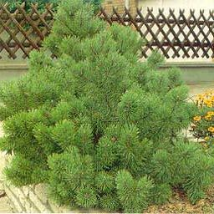
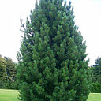
ҚАРАҒАЙ (PINUS) ТУРКУМИ
Туркумга бир уйли, доим яшил дарахтлар киради. Нинасимон барглари қисқарган, новдаларида 2-3 тадан тўда-тўда бўлиб жойлашади. Баргларининг бундай жойлашиши систематик белгиларидан бири хисобланади. Урғочи қуббалар новданинг учида, эркак қуббалари эса пастки томонида жойлашади. Уруғи қанотчали, таркибида протеин ва ёғ моддалари бор. Шунинг учун уни турли қушлар ва ҳайвонлар истеъмол қилади. Ёғочи ўзакли, ўқ ва ён илдизлари яхши ривожланган. Туркумда 100 га яқин тур бўлиб, шулардан 13 таси табиий ҳолда МДҲ флорасида учрайди. Ўзбекистонга 10 дан ортиқ тури интродуксия қилинган. Улар асосан кўкаламзорлаштиришда ва ўрмон мелиорациясида фойдаланлади.

Slide 4
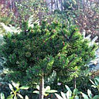
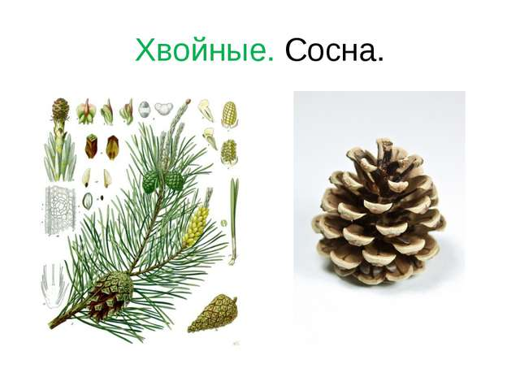
Оддий қарағай (Pinus silvestris L.) бўйи 30-40 м, диаметри 1 м бўлган дарахт. Қулай шароитларда 600 йилгача яшайди. Танасининг пўстлоғи қалин ва вертикал ёриқли бўлиб остки томони қўнғир, юз томони тўқ сариқ ёки қизғиш рангда. Танасидан ва шохларидан юпқа пўстлоқ ажралиб туради. Дарахт доира шаклида сийрак шох-шабба ҳосил қилади. Қарағайзорларда пастки шохлари қуриб, тўкилиб кетади. Вояга этган қарағайнинг шох-шаббаси тухумсимон бўлади.
Новдалари туксиз, ғишт ёки сарғиш рангда. Куртаклари 6-12 мм узунликда, чўзинчоқ тухумсимон, қизғиш, ғишт рангда бўлади. Қишда смола билан қопланади.

Slide 5
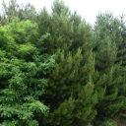
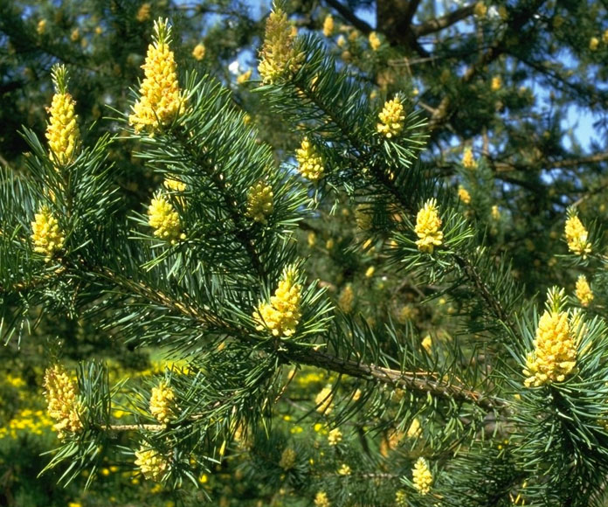
Оддий қарағай фақат уруғидан кўпаяди. Уруғи сепилгандан кейин 15-20 кунда униб чиқади (90%). Қарағайнинг бир ёшли ниҳолларида ўқ илдиз ривожланиб, поясига нисбатан 3-4 марта узун бўлади. Унумдор тупроқда ўқ илдизи эрга чуқур кириб, сўнг ён илдизлар чиқаради. Қарағай 10 ёшидан 40 ёшигача тез ўсади. Яхши иқлим ва тупроқ шароитларида 80 ёшлик қарағайнинг бўйи 30 м гача этади. Қуруқ, сернам ёки ботқоқ тупроқларда, қора тупроқли зонада яхши ўсмайди. У тоғли минтақаларда яхши ўсади. Саян тоғларида денгиз сатҳидан 1500 м гача денгиз сатҳидан баланд бўлган жойларда кўп тарқалган. У Кавказ ва Қрим тоғларида ҳам яхши ўсади. Қарағайзорларда яна қора қарағай, тилоғоч, кедр ва япроқбаргли дарахтлардан эман учрайди.

Slide 6
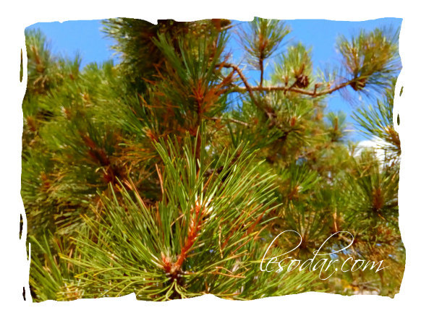
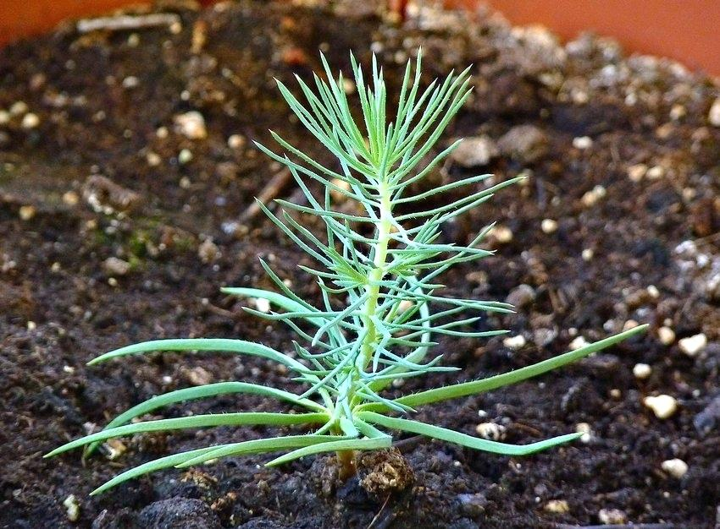
Қрим ёки Паллас қарағайи (Pinus Pallasiana Lamb.) бўйи 35 м, диаметри 50 смгача этадиган йирик дарахт. Танасининг пўстлоғи тўқ кул рангда, шохлариники эса қизғиш рангда. Куртаклари конуссимон, учи ўткир, смола билан қопланган. Барглари тўқ яшил, қаттиқ, ялтироқ, учи ўткир, бўйи 15-16 см бўлиб, оддий қарағайникига нисбатан икки марта узун. Улар новдада 2 тадан тўда бўлиб жойлашади. Қуббаси жуда йирик. Май ойида чангланади. Қубба чангланиб уруғлангандан сўнг учинчи йилнинг баҳорида этилади. этилган қубба сариқ-қўнғир рангда, бўйи 5-10 см, оддий қарағайникига нисбатан йирик бўлади. Уруғи ҳам йирик, узунлиги 6 мм, қанотчали.

Slide 7
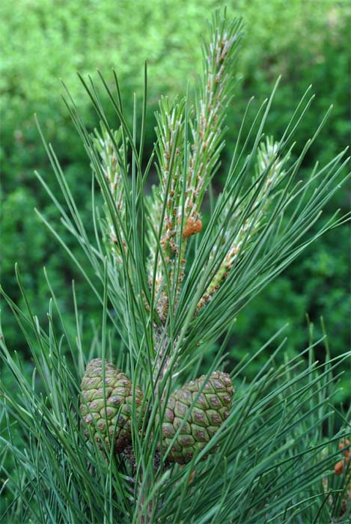
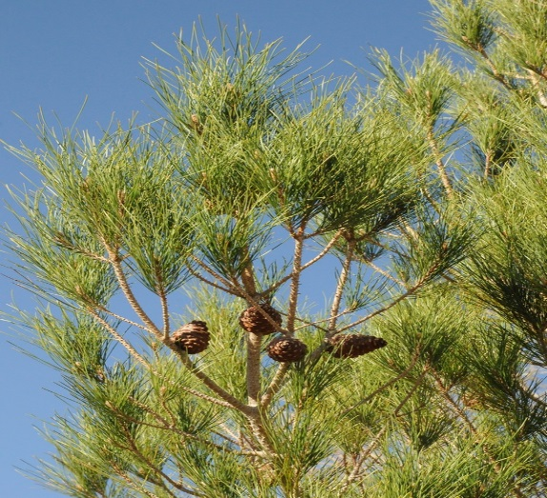
Уч нинабарглилар секцияси
Елдор қарағайи (Pinus eldarisa Medw.) табиий шароитларда 12-15 метр баландликкача ўсади .Ушбу қарағай тури МДҲда ўсувчи энг жанубий қарағай тури хисобланади. Бу қарағай турининг ягона тарқалган жойи Озарбайжоннинг Грузия билан чегарасида жойлашган бепоён элдор дашти хисобланади.Даштда оқиб ўтувчи Иори дарёси ўнг қирғоғи бўйлаб шарқдан ғарбга чўзилган эйляр-Оуги тоғ тизмасининг шимолий ва шимолий-шарқий тоғ ён бағирларида 200 м баландликдан токи сув айирғичгача бўлган қияликларда ўсади. элдор қарағайи тошлоқ эрларда ўсиб, бу эрларда ёғувчи 200 мм йиллик ёғин миқдори билан қаноатланади.Ёзги ойларда ёмғир буткул ёғмайди. Бу эрларда улар алоҳида дарахт ёки кичик қарағайзорлар кўринишида ўсадилар.Табиий тикланиш жараёни қониқарсиз ҳолатда. Қарағайнинг шох-шаббаси пирамида шаклда, нинабарглари 8-12см узунликда,0,9-1мм кенгликда, хар бир тўпламида 3 тадан нинабарги бор. Нинабарглари 2 йил яшайди, сўнг тўкилиб кетади. Апрелда гуллайди, қуббалари 2 йил давомида (20-22 ой) этилади, 3-4 йили очилади ва уруғлари атрофга ёйилади.

Slide 8
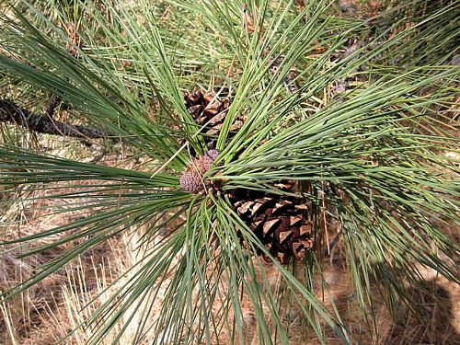
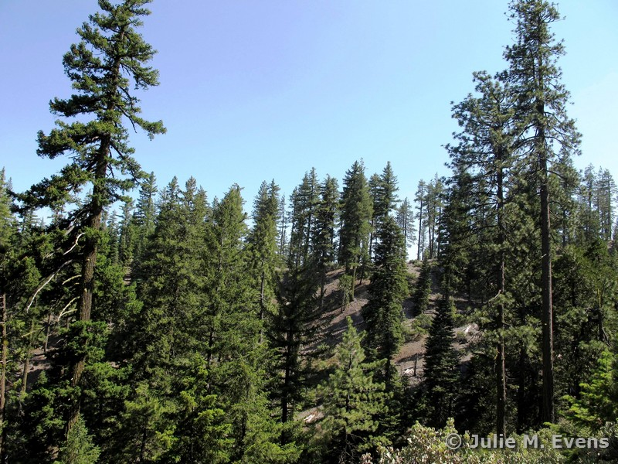
Сариқ ёки оғир қарағай (Pinus ponderosa Dougl.) бўйи 50-70 м га этадиган дарахт. У қулай шароитларда 500 йилгача яшаши мумкин. Шох-шаббаси пирамида ёки конус шаклида. Пўстлоғи тўқ жигаррангда ёки қора. Шохлари новвоти-ғишт, новдалари эса қизил-ғишт рангда. Туксиз, ялтироқ, куртаклари тангачалар билан қопланган, силиндрсимон, нинабарглари яшил, новдада 3 тадан тўда-тўда бўлиб, жойлашади. Дағал, уч қиррали, ҳар қайси қиррасида ёриқчалар қатори бор. Қуббалари сариқ рангда, 10 см, ялтироқ. Уруғи йирик, узунлиги 7-10 мм, эни 5-6 мм, қўнғир ранг қанотчали, қанотчасининг узунлиги 2,5-3 см, 1000 дона уруғининг вазни 35-36 г. Уруғидан яхши кўпаяди.

Slide 9
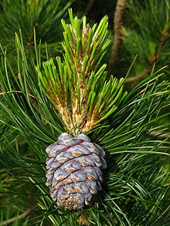
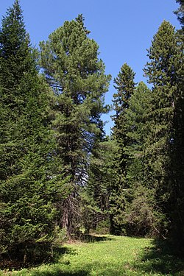
Сибир қарағайи ёки Сибир кедри (Pinus sibirisa Rupr. Mayr) бўйи 20-40 м, диаметри 1 м бўлган дарахт. Шох-шаббаси кенг юмалоқ ёки кенг пирамида шаклида. Танасининг қобиғи тангачасимон бўлиб, катта ёшида ёрила бошлайди. Бу қарағай қулай шароитда 400 йил яшаши мумкин. Йўғон новдалари тангачасимон барглар ва сарғиш тук билан қопланган. Куртаги ўткир учли бўлиб қизил-қўнғир тангачалар билан қопланган. Нинабарглари тўқ яшил, қаттиқ, дағал, бўйи 6-13 см бўлиб, пояда 5 тадан тўда-тўда бўлиб зич жойлашади. Барглари 3 қиррали, чети тишчали, дарахтда 3-6 йилгача сақланади. Нинабарглари теварагида юпқа қинчалари биринчи йилдаёқ тўкилиб кетади.

Slide 10
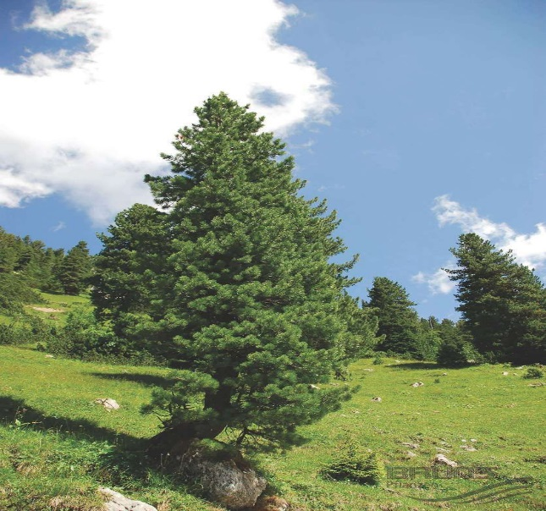
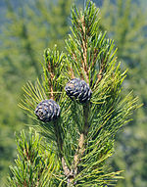
Европа қарағайи ёки европа кедри (Pinus sembra L) сибир қарағайига жуда ўхшаб кетади. Лекин паст бўйли бўлиши, шох шаббаси кенг тузилганлиги, нинабаргларнинг узун ва ингичкалиги, уруғ ва куббачаларининг майдалиги билан ундан фарқ қилади. Бу қарағай Ғарбий эвропада, Алп ва Карпат тоғларида денгиз сатҳидан 1300-2500 м баландликларда ўсади Уруғпаллалари дағал, яшил, пушти рангда. Июн ойида ўсишдан тўхтайди. Ёш ниҳоллари Тошкент шароитида ҳавонинг иссиқ ва қуруқ келишидан зарар кўрмайди..

Slide 11
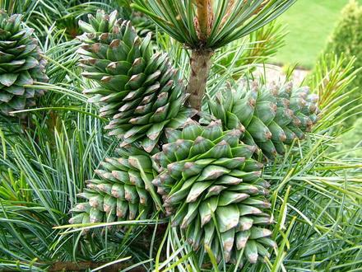
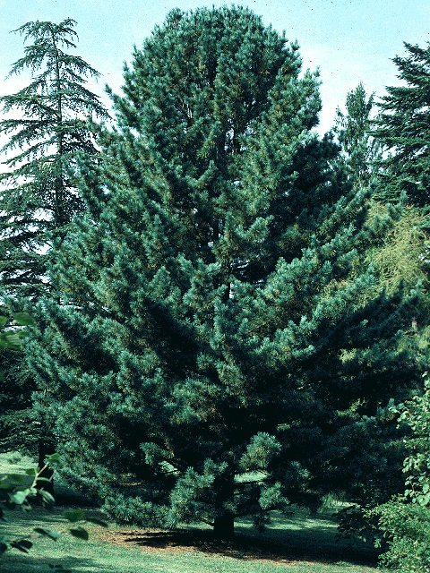
Корея қарағайи (Pinus koraiyensis S.et Z.) сибир қарағайига ўхшаш йирик дарахт бўлиб, бўйи 40 м га ва диаметри 1,5-2 м га этади. Лекин шох-шаббасининг қалинлиги, новдаларининг ингичка, сарғиш тукли бўлиши, куртаклари йириклиги, нинабарглари узун (7-15см), ғадир-будур бўлиши билан сибир қарағайидан фарқ қилади. Нинабарглари дарахтда 2-3 йил сақланади. Қуббалари йирик, силиндрсимон, қўнғир рангда бўлиб, шохчасида осилиб туради. Уруғи уч қиррали, қалин пўстли бўлиб, бўйи 1-1,5 см, сибир қарағайининг уруғидан йирикроқ. Уруғдан яхши кўпаяди, ниҳоллари жуда секин ўсади.

Slide 12
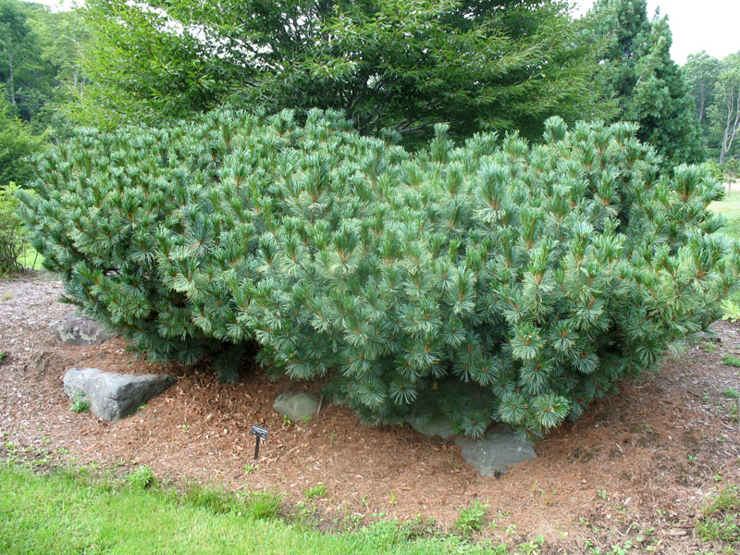
Пакана кедр(қарағай) (Pinus pumila Rgl.) ер бағирлаб ўсадиган дарахтлардан бири ҳисобланади. Шароит қулай бўлса, бўйи 6 м гача кўтарилади. Нинабарглари калта (4-8), қаттиқ. Улар баҳорда ҳаво рангда бўлади. Қуббалари майда, узунлиги 4 см дан ошмайди, юмалоқ, чўзиқ, тухумсимон шаклда бўлиб, тўда-тўда ҳолда жойлашади. этилгандан сўнг тўкилиши пайтида тангачалар очилиб, уруғи тўп-тўп бўлиб тўкилади ва ниҳоллари ҳам шу тариқа тўп бўлиб ўсиб чиқади. Уруғи сибир қарағайининг уруғидан 2 марта майда ва қорамтир бўлади. Кедр уруғидан яхши кўпаяди, илдизидан бачкилаш хусусиятига эга. Қиш келгач кедрнинг эр бағирлаб ўсаётган шох-шаббаси қор тагида қолади ва шу ҳолда қишлайди.

Slide 13
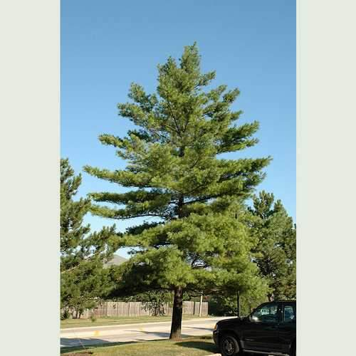
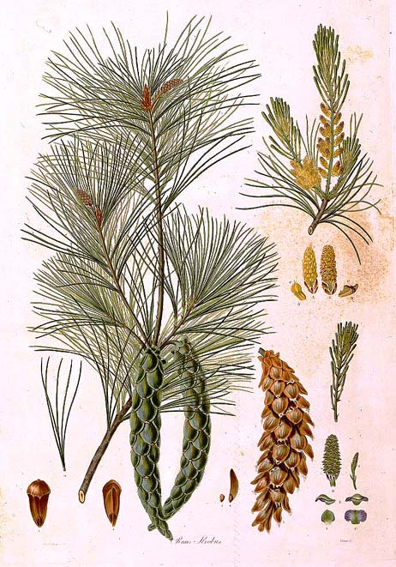
Веймутов қарағайи (Pinus strobus L.) бўйи 35-50 м, диаметри 1,5 м келадиган кенг ва пирамида шаклидаги шох-шаббали йирик дарахт. Танасининг қобиғи ёрилган, тўқ кул рангда. Новдалари ингичка, қўнғир кул рангда, кам тукли. Куртаги элимли тангачалар билан қопланган. Нинабарглари уч қиррали, 5-10 см узунликда, майин, ингичка, зангори рангда, дарахтда 2-3 йил сақланади. Тангачасимон нинабаргларининг қини биринчи йилдаёқ тўкилиб кетади. Ёмғир, қор ёққанда барглари бир-бири билан жуфтлашиб ингичка бойлам ҳосил қилади. Шунинг учун шох-шаббаси сийраклашади, унда қор ва ёмғир сувлари тўхтамайди. Смола йўллари баргнинг эпидермис тўқимаси олдида жойлашади.

Slide 14
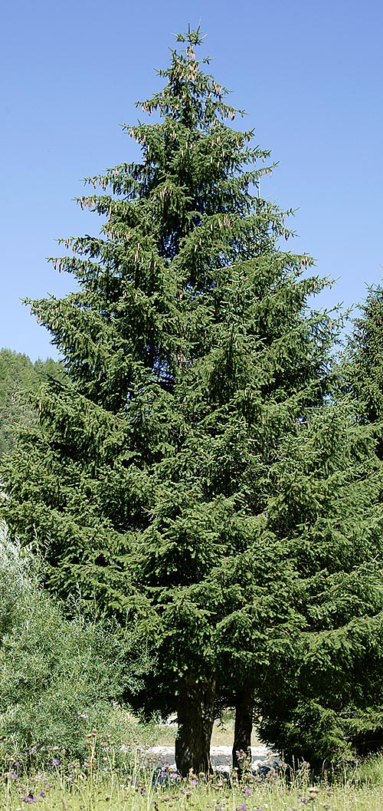
ҚОРАҚАРАҒАЙ (PISEA) ТУРКУМИ
Бу туркумга кирувчи ўсимликлар дарахт бўлиб, доира шаклида шохланади. Нинасимон барглари новдадан биттадан бўлиб спирал шаклда жойлашади. Улар 4 қиррали, айримларида нинабарглар ўткир учли, ясси, фақат икки томони қиррали, устки томонида ёриқчалар бор.
Қорақарағай бир уйли, айрим жинсли дарахтдир. Шамолда учиб юрадиган пуфакчалари бўлади. Қуббалари шохининг учларида осилиб туради, биринчи йили тез этилади. этилган қуббадаги уруғлари тўкилиб кеца-да, қуббалар дарахтда бир қанча вақт сақланиши мумкин, сўнг улар ҳам тўкилади.

Slide 15
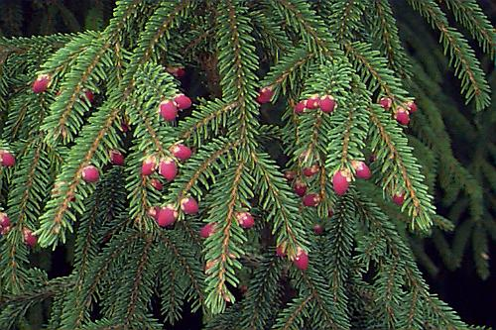
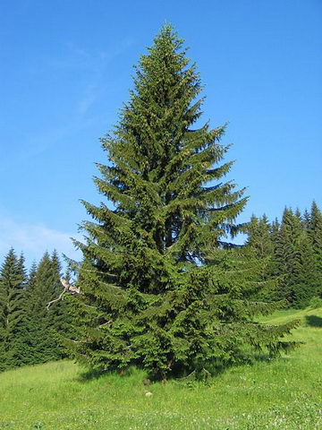
Оддий қорақарағай (Pisea exselsa Link.) йирик дарахт бўлиб, катта ёшида бўйи 40-45 м га, диаметри 1,5 м га этади. Танасининг тубигача доира шаклида шохланиб, кенг пирамидасимон қалин шох-шабба ҳосил қилади. Қобиғи ёшлигида силлиқ, қўнғир рангда бўлиб, ундан юпқа пўст ажралиб туради. Кейинроқ ёшига қараб қобиғи вертикал ёрилади. У 40 ёшга этгач, танасининг туб қисмида тангачалар пайдо бўлади. Улар дастлаб майда бўлиб, кейинроқ йириклашиб, дағаллашади, жигар ранг қаватлар ҳосил қилади. Бу вақтда танаси ғадир-будир бўлиб қолади. Бу ғадир-будир ёриқларда сув ўсимликлари, замбуруғлар ва бактериялар тарқалади, шунга кўра танаси қизғиш рангга киради. Шунингдек, бу дарахтларда лишайникларни ҳам учратиш мумкин. Ҳавонинг сернам бўлиши лишайник, замбуруғ ва бактерияларнинг тарқалиши учун қулайлик туғдиради.

Slide 16
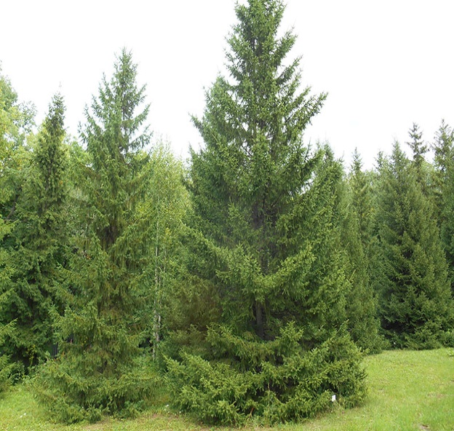
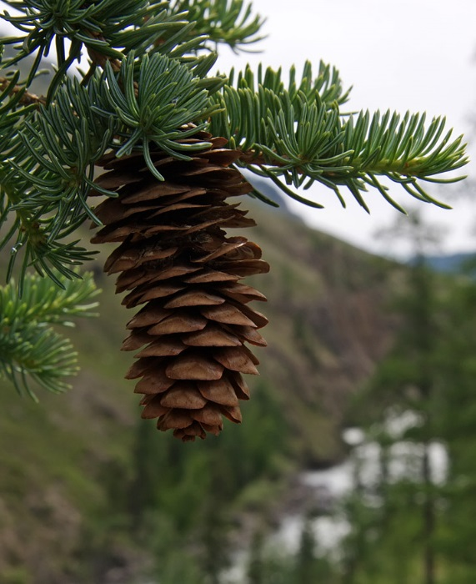
Сибир қорақарағайи (Pisea obovata Ldb.)
Оддий қорақарағайдан кичикроқ дарахт бўлиб, бўйи 30 м га яқин. Қуйидаги хусусиятлари билан ундан фарқ қилади: новдалари майда тукли, нинабарглари қаттиқ, калта, 7-15 мм, қуббалари майда, 5-8 см узунликда, овал шаклида. Уруғининг тангачалари энли, чети бутун ва юмалоқ. Уруғи 2-4 мм, тескари тухумсимон, тўқ қўнғир рангда, силлиқ, юпқа пардасимон қанотчали. 1000 дона уруғининг вазни 4-8 г келади. Уруғи 3-4 йилгача унувчанлик хусусиятини сақлайди. Асосан уруғидан кўпаяди.

Slide 17
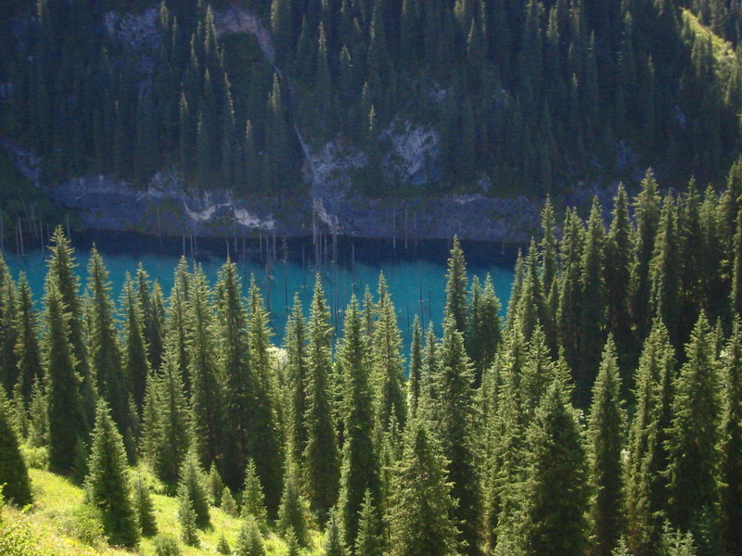
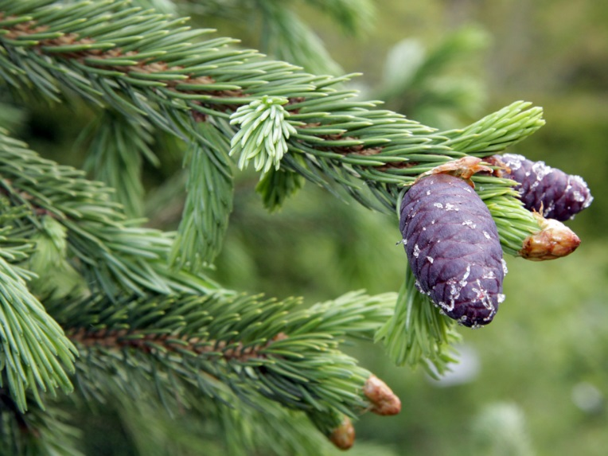
Шренк ёки тян-шан қорақарағайи (Pisea Schrenkiana F.et.M.)
катта дарахт бўлиб, бўйи 30-35 м га, диаметри 1-1,5 га этади. Шох-шаббаси конус ёки тор пирамида шаклида, пўстлоғи юпқа, тўқ қўнғир рангда, таркибида ошловчи модда бор. Новдалари тукли ёки туксиз, оч сарғиш рангда. Дарахт доира шаклида шохланади, шохлари ёйилиб осилиб ўсади. Куртаги тухумсимон, юмалоқ шаклда, учи тўмтоқ, нинабарглари йирик, бўйи 2-4 см, 4 қиррали, чизиқли, ўткир учли, бир оз эгик шаклда бўлиб, зангори яшил рангда. Баргларининг юқориги қирраларида ёриқчалар (3-6 та) бор. Барглар новдада спирал шаклда жойлашади.

Slide 18

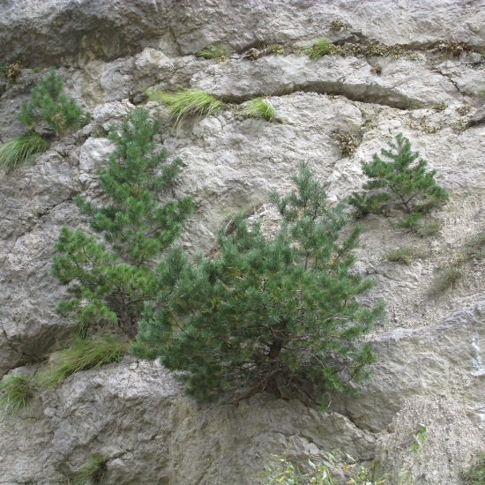

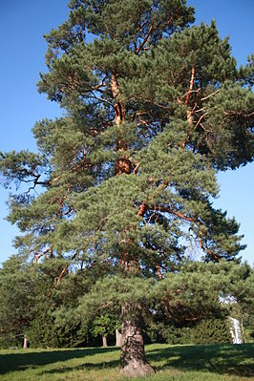
Шарқ қорақарағайи (Pisea oriyentalis Link.)
бўйи 30 м, диаметри 2 м бўлган дарахт. Қобиғи кул ранг, ёшлигида силлиқ. У 400 йил яшаши мумкин. Шох-шаббаси тор пирамида шаклида, шохлари ингичка бўлиб, унга нозик, кўркам тус беради. Куртаклари майда, тухумсимон, тукли, қизғиш рангли тангачалар билан қопланган, смоласиз. Нинабарглари зич жойлашади, 4 қиррали, калта, қаттиқ, тўмтоқ, ялтироқ, тўқ яшил рангда. Қуббаларининг бўйи 6-15 см, уруғ тангачалари ялтироқ, юмалоқ, чети текис. Уруғи биринчи йили этилади, қанотчаси бор, қўнғир рангда. Бу қорақарағай асосан уруғдан кўпаяди.
.

Slide 19
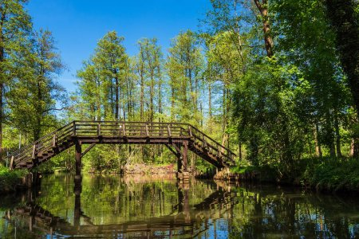
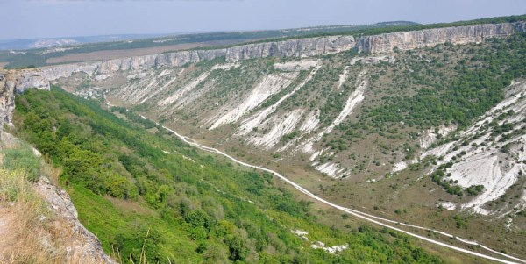
Тиканли қорақарағай (Pisea pungens engelm.) Шимолий Американинг Қояли тоғларида денгиз сатҳидан 2000-3000 метр баландликларида тарқалган. Баландлиги 20-45 метрга этадиган танаси ва шох-шаббалари тик ривожланган йирик дарахт. Нинабарглари 2-3см узунликда, тиконли, мовийранг ёки кумушсимон ғубор билан қопланган. Нинабарглари 4-6 йилгача туради сўнг тўкилиб кетади.Ушбу қорақарағай май-июн ойларида гуллайди,октябрда қуббалари пишиб этилади. Қуббалари силиндрсимон, узунлиги 5-10см, оч-жигарранг, уруғлари тўкилиб кетгач одатда қуббалари дарахтда кейинги йилнинг кузигача сақланади. Уруғлари кулранг, узунлиги 3 мм. 1000 уруғининг оғирлиги 4-5 г келади.

Slide 20
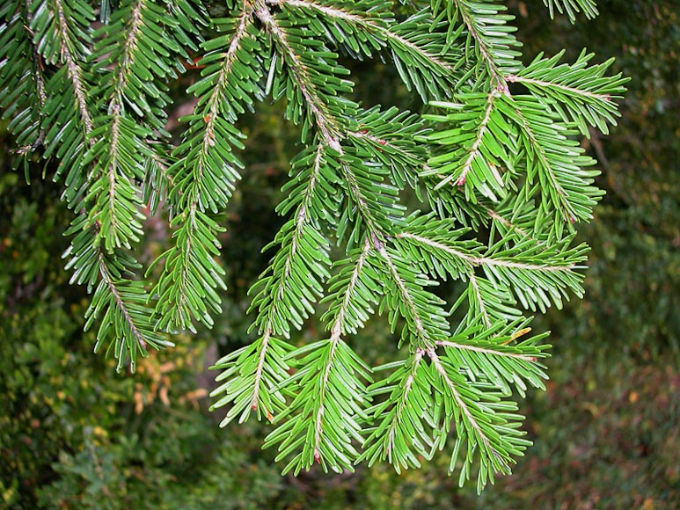
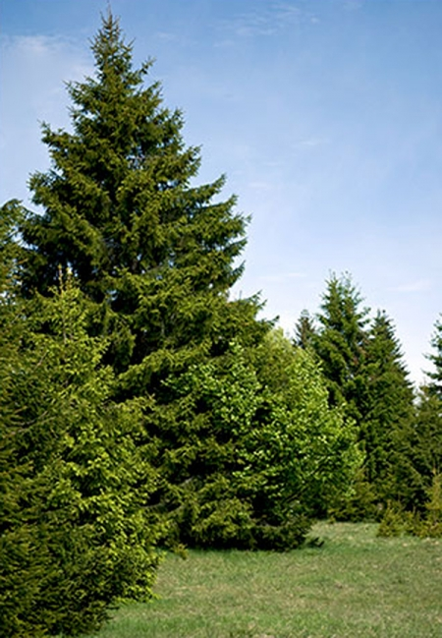
ОҚҚАРАҒАЙ (ABIES) ТУРКУМИ
Бу туркумнинг вакиллари катта дарахт, шох-шаббаси доира шаклида жойлашган бўлиб. конуссимон шакл ҳосил қилади. Нинабарглари ясси, новдада спирал шаклда ёки икки қатор жойлашади.
Оққарағай бир уйли, айрим жинсли дарахт. Қуббалари овал шаклда бўлиб, дарахтнинг юқори қисмида, новдаларда тик жойлашади. Улар биринчи йили этилади. Чангланиш олдидан чанг халтачаси кўнгдаланг ёрилади ва ичидаги чанги сочилиб тарқалади. этилган қуббаларининг тангачалари кузда тўкилади, лекин ўзаги дарахтда қолади.
.

Slide 21
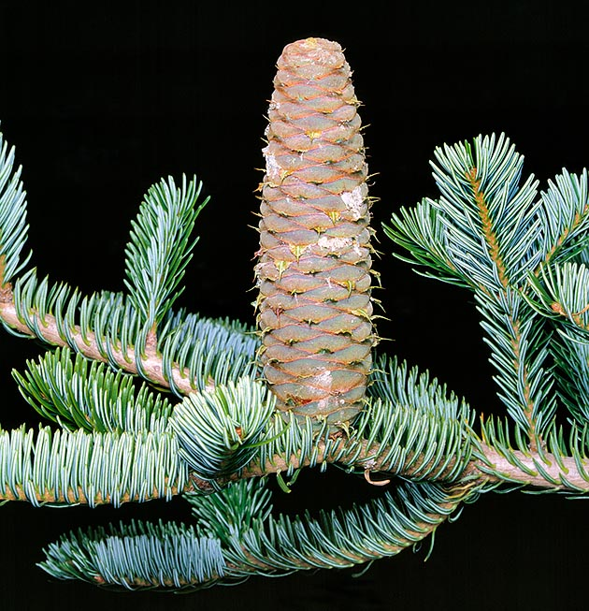
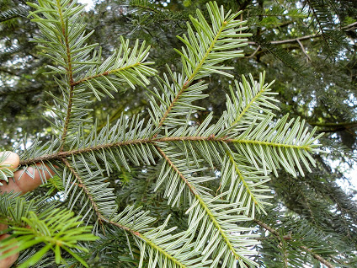
Европа оққарағайи (Abies alba Mill.) бўйи 55 м ва диаметри 1,5 м бўлган, пирамида шаклидаги шох –шаббали дарахтдир. шохлари ёйилиб ўсади. Пўстлоғи текис, оқиш кулранг бўлиб, катта ёшида ёрила бошлайди. Ёш новдалари силлиқ, кулранг, қаттиқ тукли ёки туксиз, куртаклари тўмтоқ, тухумсимон, бўйи 4-7 мм, эни 2- 3,5 мм, смоласиз. Нина барглари ясси, сибир оққарағайникига нисбатан 2-3 марта энли, қаттиқ, тўмтоқ, устки томони ялтироқ, тўқ яшил рангда. Дарахтда барглари 6-7 йилгача сақланади. Смола йўллари пўстлоқ остидан ўтган.

Slide 22
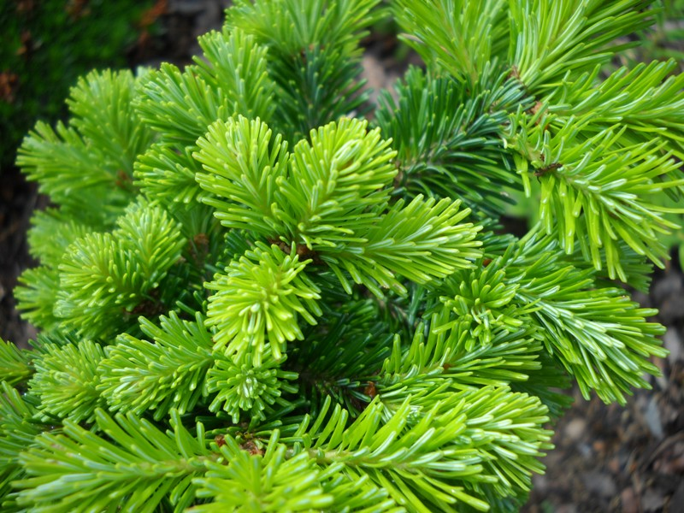
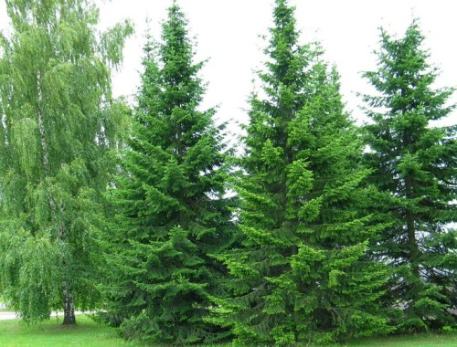
Сибир оққарағайи (Abies sibirisa Ldb.) бўйи 30 м, диаметри 0,5 м шох-шаббаси конуссимон ёки пирамида шаклли дарахтдир. Ўрта ва юқори шохлари горизонтал, пасткилари эса эр юзига яқин ёйилиб ўсади. Пўстлоғида бўртиб чиққан тугунчалари бўлиб, уларда хушбўй ҳидли балзам, смолали модда бор. Куртаклари овал шаклида, улар юмалоқ, бўйи 2-3 мм, эни 2 мм, смола билан қопланган.

Slide 23
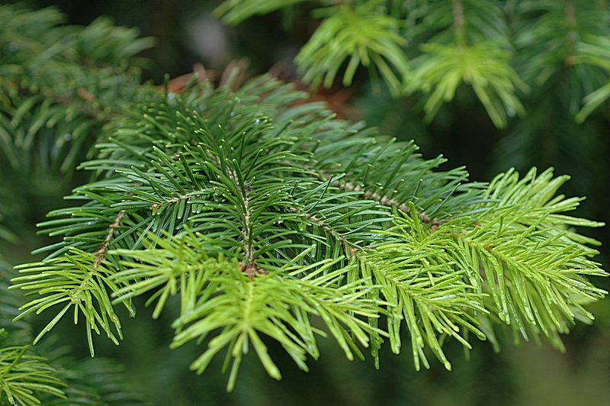
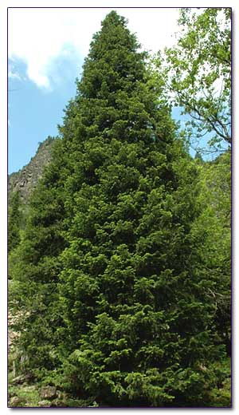
Семёнов оққарағайи (Abies Semenovii B.Fedtsch.) бўйи 35 м, диаметри 1,5 м га этадиган, шох –шаббаси устунсимон дарахтдир. Пўстлоқлари силлиқ, кул ранг, новдалари ғишт рангда, қаттиқ тукли. Куртаклари 3,5-4,5 мм эни 2-3 мм, овал шаклида, учи бир оз ўткир. Смолали нинабарглари тўғри ёки букик бўлиб, 35-38 мм узунликда. қуббалари 8-10 см, эни 3-4 см келади. Уруғи қанотчали. Асосан уруғидан кўпаяди. Тошкент шароитларида ҳавонинг иссиқ ва қуруқлигидан зарарланади. Бу оққарағай Марказий Осиё республикаларининг(Қозоғистон ва Қирғизистон) тоғли ҳудудларида кўп тарқалган.

Slide 24
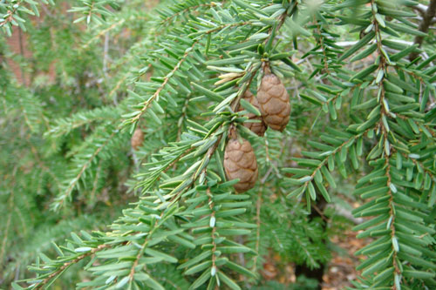
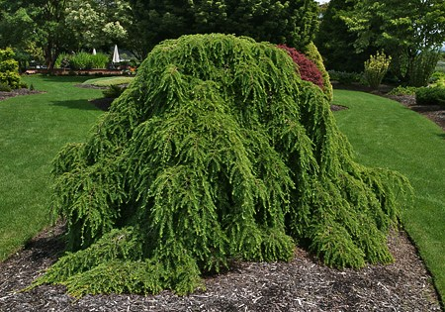
ЦУГА (ЦУГА) ТУРКУМИ
ЦУГА (ЦУГА) ТУРКУМИ
Туркумнинг турлари нинабаргли доимяшил дарахт ўсимликлардир. энг муҳим белгиларидан бири уларнинг ёғочлигида нурсимон трахеидларнинг бўлиши ва смола йўлларнинг йўқлигидир. Пўстлоғида ошловчи моддалар бор. Туркум турлари эвропада хушманзара ўсимлик сифатида ўстирилади. Туркумнинг 14 та тури бўлиб, 8 таси МДҲ да ўсади. Тошкентга 2 тури интродуксия қилинган.
Канада цугаси (Tsuga сanadensis Sarr) бўйи 30-50 метрга этадиган дарахт. У ниҳоятда нозик бўлиб, шохлари эрга эгилиб ўсади. Пўстлоғи қизғиш жигаррангда, новдаси силлиқ оқ кулрангда, шохлари ингичка тукли барглари ясмиқсимон бўртмали, куртаклари майда тухумсимон, учи ўткир тукли. Нинабаргла 8-10 мм, калта баргли четлари майда тишчали учи тўмтоқ чизиқсимон биттадан смола йўллари бор

Slide 25
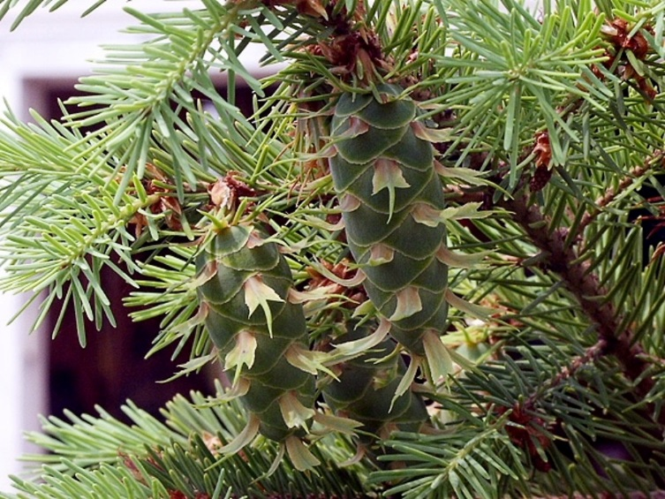
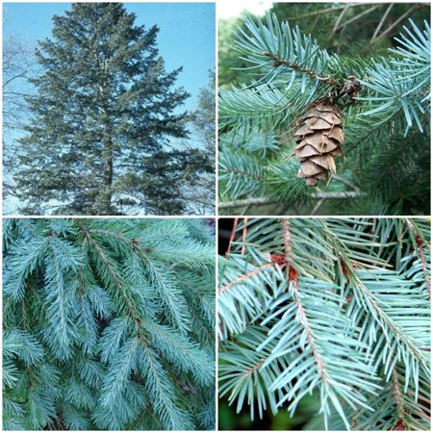
СОХТА ЦУГА (PSEUDOTSUGA) ТУРКУМИ
Зарнаббаргли сохта цуга (Rseudotsuga taxifolia Bitt.) бўйи 100 м, диаметри 1 м га этадиган дарахтдир. Шохлари горизонтал ўсиб, кенг пирамидали шох-шабба ҳосил қилади. Танаси текис, пўстлоғи смолали. Катта ёшида пўстлоғи ёрилади ва қизғиш рангга киради. Ёш новдалари кам тукли. Нина барглари ясси майин. Барглари 2 қатор бўлиб спиралсимон шаклда, ён шохлари эса тожсимон шаклда жойлашган. Нинабарглари дарахтда 8 йил сақланади. Қуббалари новданинг учида осилиб туради. Урғочи қуббалари 7-13 см бўлиб, биринчи йили этилади.

Slide 26
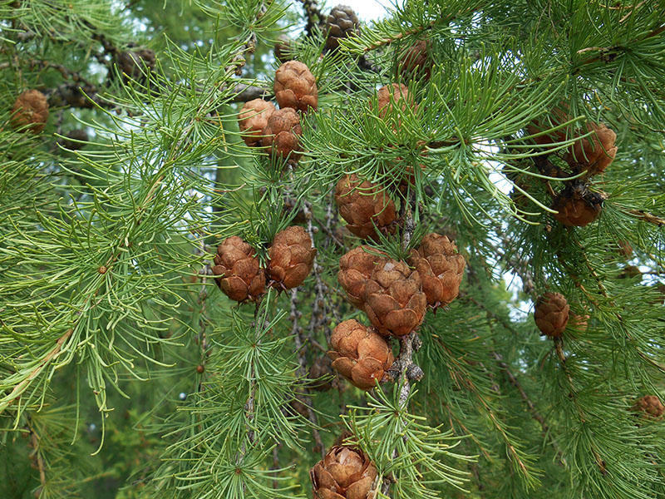
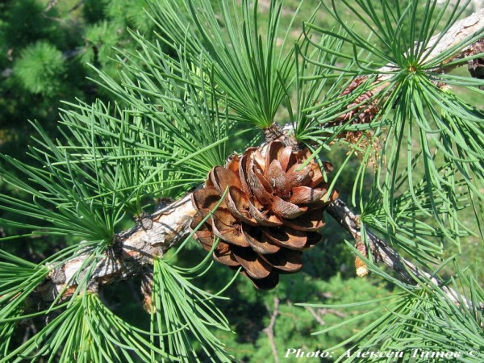
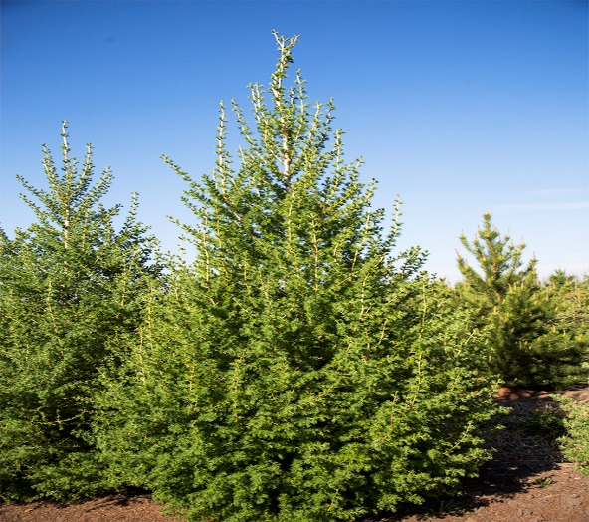
ТИЛОҒОЧ (LARIX)ТУРКУМИ
Сибир тилоғочи (Larix sibirisa Ldb.) чиройли катта дарахт. Унинг бўйи 30-45 м, диаметри 1,8 м бўлиб, шох-шаббаси тухумсимон шаклда, катта ёшида ёйилиб ўсади. Пўстлоғи чуқур ёрилади. Куртаклари ярим шарсимон, сарғиш ёки қўнғир-қизил рангда. Новдалари яшил-сарғиш рангда, уларда бўртмалар, ясмиқчалар бор. Бу бўртмаларда нинабарглар спирал шаклда жойлашади.Шу бўртмалар асосида ярим шар шаклида бўлган калта тўмтоқ новдалар ўсиб чиқади,улар 10-12 йил яшайди. Шу калта новдаларда ҳам барглар спирал шаклда зич жойлашади. Баргнинг ҳар иккала томонида ёриқчалар бор.

Slide 27
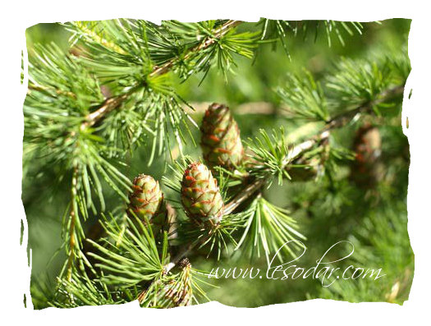
Сукачёв тилоғочи (Larix Sukaszewii Djil.)катта дарахт, бўйи 35-50 м, диаметри 1-1,2 м келади. Новдаси тиниқ сарғиш бўлиб, унда йўл-йўл чизиқлар бор, туксиз, ялтироқ. Шохларининг учи юқорига қараган. Танаси тубидан йўғон, нинабарглари 1,5-5 см гача узунликда, калта новдалари 20-60 тадан тўп-тўп бўлиб жойлашади. Сукачёв тилоғочи 8-15 ёшида чангланади ва ҳосилга киради. Уруғи кузда этилади, лекин тўкилмай, келгуси йилнинг феврал-апрел ойларигача қуббаларида сақланади.

Slide 28
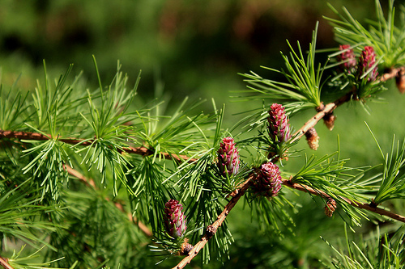
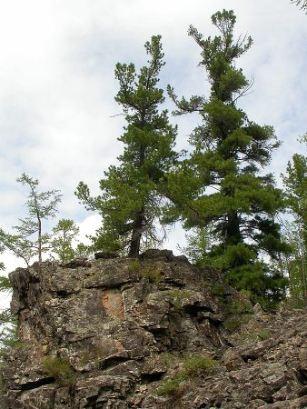
Даур тилоғочи (Larix .dahurisa Tursz.). Бу дарахтнинг бўйи 30 метр, диаметри 1 метр бўлиб, шох-шаббаси кенг конуссимон шаклланган. Унинг ареали кенг бўлиб, Россиянинг Шимолий ҳудудларидали тоғли ва текисликларда тарқалган. Тоғли эрларда эр бағирлаб ўсадиган шакллари мавжуд. Улар қуйидаги хусусиятлари билан фарқланади: қуббаси майда, узунлиги 2 см. Айримларининг қуббалари қат-қат бўлиб, сарғиш атиргулга ўхшайди. Қуббаси 10-25 та ялтироқ тангачалардан иборат бўлиб, тангачанинг юқориси бутун ёки кесик. Ёш қуббалар қизил ёки яшил. Ёш новдалари сарғиш оқиш рангда бўлиб, оқиш мум ва сийрак тук билан қопланган.

Slide 29


КЕДР (СEDRUS) ТУРКУМИ
Булар йирик дарахт бўлиб бўйи 50 м га этади. Новдалари узун бўлиши билан тилоғочга ўхшайди. Бу новдаларда нина барглари биттадан бўлиб, спирал ҳолда ва қисқарган новдаларида тўп-тўп бўлиб жойлашади. Чанги икки пуфакли бўлиб, қорақарағайнинг чангига ўхшаб кетади.
Кедрнинг турлари умуман тилоғочга ўхшасада, қишда нинабарглари тўкилиб кетмаслиги билан фарқ қилади

Slide 30


Атлас кедри (Сedrus atlantisa Manetti.) бўйи 40 м, диаметри 2,5 м га этадиган йирик дарахт. Шох-шаббаси мокисимон, пастки қисми кенгроқ, шохлари ҳар томонга қараб ўсади. Улар қисман тукли, нина барглари 2,0-4,9 см қаттиқ дағал, 4 қиррали яшил-зангори ёки кумуш рангда, ё бўлмаса яшил. қуббаси тухум ёки силиндрсимон бўлиб, бўйи 7 см, эни 4 см гача.

Slide 31
Сарвидошлар (SUPRESSASEAE) оиласи
Бу оилага кирувчи турлар бир уйли ёки икки уйли дарахт ва бута ўсимликларидир. Оилада 20 туркум ва 145 тур бўлиб, улар ичида энг характерли туркумлар сарв,арча, туйя, биота туркумлари ҳисобланади.
САРВ (SUPRESSUS) ТУРКУМИ
Ушбу туркумга Ўрта эр денгизи, Ҳимолай, Хитой, Япония ва Америкада тарқалган 15 та тур киритилган. Нинабарглари новдаларига ёндошган, қипиқсимон, қарама-қарши. Қуббаси деярли думалоқ бўлиб, ривожланиб чиққанидан сўнг иккинчи йили этилади. Бу ўсимликнинг, айниқса пирамидасимон яшил тури машҳурдир. МДҲ да, Қрим, Кавказда манзарали ўсимлик сифатида кенг экилади. Бўйи 30 метр, тана диаметри 50-60 см га этади. 4-6 ёшида уруғ беради. 1000-1500 йилгача яшайди, ёғочи сифатли мебел тайёрлашда ишлатилади. Тошкентга сарв турларини интродуксия қилиш фақатгина учта турни: аризона сарвисини (Supressus arizonisa Greyene.,) маросимли сарвни (Supressus funebris L.)ва Калифорния сарвисини (Supressus Goveniana Gord.) совуқларга чидамли эканлигини кўрсатди.

Slide 32


Аризона сарви (Supressus arizonisa Greyene.) бўйи 20-25 метр, бир уйли, шох-шаббаси кенг конуссимон шаклга эга. Асосан у Аризона тоғларида, Калифорнияда ва Шимолий Мексикада тоғларнинг 1500-2400 метр денгиз сатҳидан баландликларида ўсади. 5-6 ёшида илк гуллаши қайд этилади.
Сарв турлари Ўзбекистоннинг жанубий ҳудудларида ўрмон хўжалиги ва кўкаламзорлаштириш учун муҳим аҳамиятга эга.

Slide 33
АРЧА (JUNIPERUS) ТУРКУМИ
Бу туркумга дарахт ва буталар киради. Уларнинг барги нинасимон ёки тангачасимон. Одатда ёш дарахтда аввал нинабарглар пайдо бўлиб, сўнгра тангачасимон шаклга киради. Улар 3 тадан бўлиб доира шаклида жойлашади. Урғочи қуббалари яшил рангли бўлиб, улар 3 та ёки кўпроқ тангачасимон уруғчи барглардан (уруғкуртакдан) тузилган. Уларда 10 тагача уруғ ривожланади. эркак куббалари сарғиш рангли 3-6 та чангдони бўлган тангачасимон чангчидан тузилган. Куббалари иккинчи йили этилади.

Slide 34


Зарафшон арчаси ёки қора арча (Juniperus zeravschanisa Kom.) бўйи 10-15 м, диаметри 1-1,5 м ли, шох-шаббаси қалин, шарсимон, пирамида ёки ёйиқ шаклдаги дарахтдир. эркак куббалари ёз ўрталарида пайдо бўлади ва қиш бўйи (баҳоргача) ривожланади. Урғочи куббалари ҳам ёзда ҳосил бўлади ва келгуси йили баҳоридан ривожланади. Бу арча икки уйли дарахт бўлиб, баҳорда чангланади. Урғочи кубба чангланиши ёки чангланмаслигига қарамай уруғ куртак ривожланаверади. Ташқи кўринишдан урғочи қуббанинг уруғи бор ёки йўқлигини аниқлаш мумкин эмас, лекин уруғланмаган қубба тез тўкилиб кетади.

Slide 35


Ярим шарсимон арча ёки саур арча (Juniperus semiglobosa Rgl.) бўйи 10 м, диаметри 0,6 м га яқин дарахт. Пўстлоғи оч қўнғир рангда. Новдалари осилиб ўсади ва яримшар шаклли шох-шабба ҳосил қилади. Улар ингичка, тиниқ яшил рангда. Барглари тангачасимон тузилган, бўйи 1,5-3 мм бўлиб, учки томонида овалсимон ёки чўзинчоқ шаклда смола безлари бор. Тангача барглари қарама-қарши жойлашган. Бу арча икки уйли ўсимлик. Қуббалари 4-6 та тангачасимон барглардан иборат, улар калта бандли бўлиб, иккинчи йили этилади. Қуббада 2-6 тадан уруғ ривожланади. Уруғнинг бўйи 5 мм, эни 4 мм, ромб-юмалоқ шаклда, бир оз ясси, ёнлари ингичка ўйиқ чизиқли, жигар рангда.

Slide 36


Туркистон арчаси ёки ўрик арча (Juniperus turkestanisa Kom.) дарахт ёки бута бўлиб, бир уйли ёки икки уйли ўсимлик. Дарахтларининг бўйи 18 метрга, буталариники 2 м гача этади. Шох-шаббаси қалин. Пўстлоғи юпқа, кулранг. Новдалари ингичка, баргларининг бўйи 2 мм, овалсимон, учи тўмтоқ, учки томонида смола безлари бор. Қуббалари сершира, ниҳоятда ширин таъмли, бўйи 10-15 мм, эни 8-10 мм, шарсимон ёки овал шаклда, ялтироқ. Иккинчи йили этилади. Уларда биттадан уруғ ривожланади.

Slide 37


Казак арча ёки эр бағирлаб ўсувчи арча (Juniperus sabina L.). Бу арча турининг тарқалиш ареали Ўрта Дон ва Жигули тоғлари, Оренбург вилояти, Тарбағатай, Сибир ва Қозоғистоннинг дашт зонасидаги унча баланд бўлмаган тоғлар билан чегараланган. Бу арча Олтой, Саян тоғларида, Марказий Осиё, Қрим ва Кавказнинг шимолий тоғларида ҳам табиий ўсади.

Slide 38


Оддий арча (Juniperus сommunis L.) бўйи 12-18 м, диаметри 25-40 см келадиган, шох-шаббаси тухумсимон дарахт. Пўстлоғи қизғиш сариқ рангда ёки қўнғир кул рангда, юпқа пўст ташлаб туради. Куртаклари 0,3 см бўлиб, тангачасимон нинабарглар билан қопланган. Новдалари ингичка, уч қиррали. Нинабарглари қиррали, новдада 3 тадан бўлиб, доира шаклида жойлашади. Нинабаргларининг юз томонида ёриқчалар ва мум қавати бўлганлигидан оқиш кўринади, орқа томони ялтироқ, бўйи 1-1,5 см, эни 0,6-1,5 см гача бўлиб, туби бўғимли.

Slide 39


ТУЙЯ (THUJA) ТУРКУМИ
Бу туркумга дарахт ёки бута ўсимликлар киради. Унинг 5 та тури бор. Шулардан биттаси-ғарб туйяси устида тўхталиб ўтамиз.
Ғарб туйяси (Thuja ossidentalis L.) бўйи 10-12 м, диаметри 1 м келадиган дарахт. Айрим тупларининг бўйи 30 м гача ҳам этади. Шох-шаббаси пирамида шаклда танаси жигар рангда. Катта ёшида пўст ташлаб туради. Бирламчи ва иккиламчи новдалари ясси бўлиб, ясмиқчали. Улар учинчи йили силиндр шаклига киради. Шох-шаббаси зич жойлашган. Барглари ёзда тўқ яшил, қишда яшил-қўнғир рангда бўлади, смола безлари йўқ. Юқори новдалардаги барглари ўткир учли, қаттиқ, ён новдаларидагиси тўмтоқ ва овал шаклда бўлиб, новдага ёпишиб жойлашади. Улар дарахтда 2-3йилгача сақланади. Ғарб туйяси бир уйли ўсимлик. Қуббалари 5-6 жуфт тангачадан иборат бўлиб, чўзиқроқ-тухумсимон, бўйи 10-15 мм. Улар кузда этилади, бу вақтда тангачалари очилиб, ичидан қанотчали уруғлари тўкилади. 1000 дона уруғининг вазни 1,4 г келади.

Slide 40
ЭЪТИБОРИНГИЗ
У Ч У Н
РАХМАТ !!!

